Slide 1
Рождество Христово
Сценарий внеклассного мероприятия
Автор: Пронякина Татьяна Владимировна,
учитель русского языка и литературы
МБОУ «СОШ №8»
Наримановского района
Астраханской области
E-mail: pronyakina@bk.ru

Slide 3
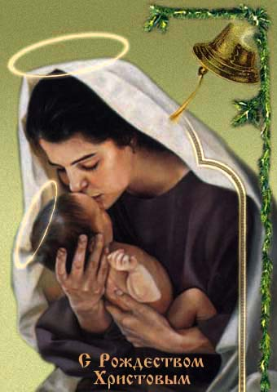
С нами БОГ!
Рождество Христово – великий, светлый, радостный праздник, когда "ликуют ангелы на небесах и радуются люди".

Slide 4
Согласно ветхозаветным пророкам, в 5508 году от сотворения мира от Пресвятой Девы Марии и Святого Духа в городе Вифлееме родился Иисус Христос!

Slide 5
Благовещение
Рождество отмечается ровно через 9 месяцев после другого церковного праздника — Благовещения (7 апреля), когда ангел явился Деве Марии и возвестил благую весть, что родит она Сына Божия.

Slide 6
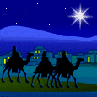
ЗВЕЗДА РОЖДЕСТВА
По преданию, в день Благовещения Божией Матери над Вавилоном зажглась звезда. За ней последовали волхвы, то есть обладатели тайных знаний, знакомые с пророчеством Даниила, жившего задолго до этого в Вавилоне.

Slide 7
На перепись в Вифлеем
Когда Мария уже была беременной, пришлось им с Иосифом отправиться в далекий путь, в город Вифлеем, потому что римский кесарь Август повелел сделать перепись населения по всей его земле.

Slide 8
Зачем нужна была перепись?
Ко времени земной жизни Христа Спасителя Иудея входила в состав огромной Римской Империи и управлялась наместником Сирии и подчиненным ему прокуратором. Император Август для упорядочения налогообложения решил провести перепись во всем государстве. Римские власти считались с местными обычаями, и перепись проводилась в Иудее соответственно законам народа. Мария и Иосиф принадлежали к роду Давида, и поэтому должны были записаться в том городе, откуда происходил их предок — в Вифлееме — Доме хлеба живого.

Slide 9
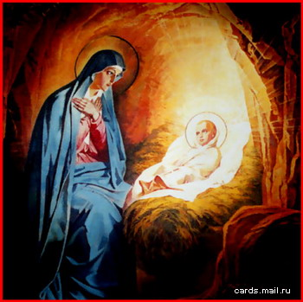
Пещера - вертеп
Когда Иосиф и Мария добрались до Вифлеема, мест в гостинице не оказалось. Многие пришли в Вифлеем для переписи. Марии же наступило время родить. «…И родила Сына своего Первенца, и спеленала Его, и положила Его в ясли», - мы читаем в Евангелии. Это значит, что они разместились в загоне для скота. По древнему преданию, этот хлев находился в пещере.

Slide 10
Когда Христос пришел Мир принял своего Царя в пещере для скота. Только животные в зимнюю холодную ночь согревали Младенца своим дыханием. Они не дотронулись до пищи, чтобы в охапке сена, как в мягкой постели, Он мог бы укрыться от стужи. Младенец в Вифлеемской пещере источал дивный свет.

Slide 11
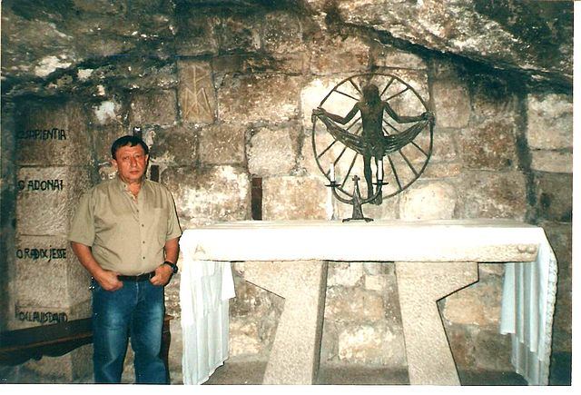
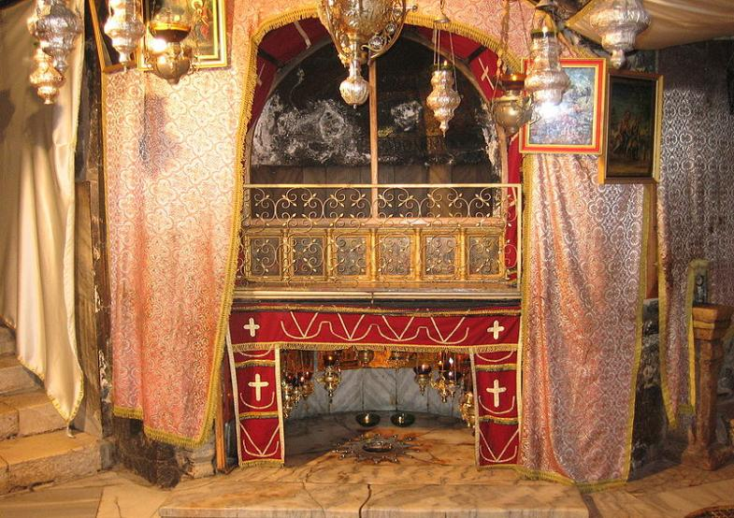
Базилика Рождества Христова в Вифлееме. Святая Пещера Рождества, православный престол над местом рождения Спасителя.

Slide 12
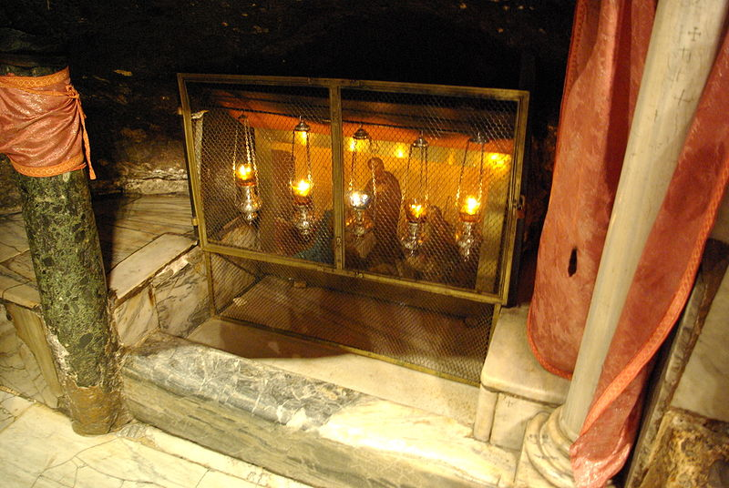
Ясли Христовы
Серебряная звезда
под престолом отмечает
место, где родился
Иисус Христос

Slide 13
Поклонение пастухов
Первыми гостями божественного младенца были простые пастухи, которым Ангел возвестил о Рождестве Христовом: «Я возвещаю вам великую радость, которая будет всем людям: ибо ныне родился вам в городе Давидовом Спаситель, Который есть Христос Господь! И вот вам знак: вы найдете Младенца в пеленах, лежащего в яслях» (Лк 2,10-12).

Slide 14
Вифлеемская звезда
В это время, согласно апостолу Матфею, с дарами Царю Мира шли волхвы с востока (волхвы - древние мудрецы). Они, последовав за её движением по небосводу, пересекли несколько государств и прибыли в Иерусалим. Там они обратились к правящему государю этой страны, Ироду, с вопросом, где можно увидеть только что родившегося Царя Иудейского, очевидно, предполагая, что правитель должен быть связан с ним родственными узами.

Slide 15
Поклонение волхвов
Ирод встревожился этим известием, но вида не показал и вежливо проводил волхвов из дворца, попросив их, когда они найдут Царя, сообщить ему, где он находится, «чтобы и мне пойти поклониться Ему». Путешественники покинули Иерусалим и последовали дальше за путеводной звездой, которая привела их в Вифлеем. Там они нашли Марию с младенцем, поклонились ему и принесли дары.

Slide 16
Поклонение волхвов
Волхвы принесли Младенцу дары: золото, ладан и смирну. Эти дары имели глубокий смысл: золото принесли как Царю в виде дани, ладан как Богу, а смирну как человеку, который должен умереть (смирной в те далекие времена помазывали умерших).

Slide 17
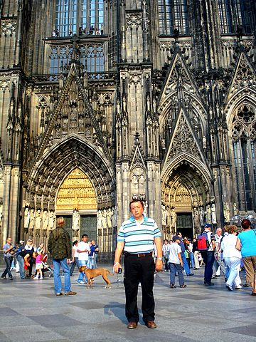
По преданию, один из волхвов был перс, другой — араб, третий – эфиоп. Их звали — Гаспар, Мельхиор и Валтасар.
После поклонения Иисусу волхвы спустя тридцать с лишним лет приняли Крещение от апостола Фомы и сами сделались проповедниками.
Их мощи были обнаружены в III веке и сейчас находятся в Кельнском соборе Германии.
Кёльнский собор

Slide 18
Избиение младенцев
Ирод Великий, узнав о рождении Младенца, которому суждено было стать "царем иудейским", и боясь, что его собственная власть таким образом будет узурпирована, приказал убить всех младенцев в Вифлееме и его окрестностях.

Slide 19
Только ли убить малютку Христа? Следует полагать, что он знал: если Бог послал в мир Спасителя, то никакое оружие не поразит Его. Тогда чего же он добивался? Страха! Ужаса, который овладеет народом! Вот что нужно было Ироду. Чтобы не признал народ Спасителя, помня об изуверстве, сопровождавшем Его пришествие.
Чего добивался Ирод, послав воинов на избиение младенцев в Вифлееме?

Slide 20
Избиение младенцев
Так было погублено 14000 младенцев. Они считаются первыми мучениками за Христа.
Но Святое Семейство, предупрежденное ангелом, к этому моменту уже скрылось в безопасное место.

Slide 21
Бегство в Египет
"Ангел Господень является во сне Иосифу и говорит:
встань, возьми Младенца и Матерь Его, и беги в Египет,
и будь там, доколе не скажу тебе; ибо Ирод хочет искать
Младенца, чтобы погубить Его" (Матф. 2:13).
Иосиф повиновался. Молодую мать с новорожденным
сыном на руках он посадил на ослика, и они покинули Вифлеем.
Сам же старый плотник шел впереди, ведя ослика под уздцы.
Путь их лежал на запад, к границе Египта.

Slide 22
Но неужели так встречен был родившийся Христос?
Святая церковь поет, что все творение Божие встречало Спасителя:
ангелы принесли Ему пение,
волхвы - дары,
пастыри встретили Младенца,
земля приготовила пещеру-вертеп,
а Матерью Господа стала Дева Мария.

Slide 23
Однажды начавшись, Рождество Христово продолжается бесконечно в людских душах и всегда происходит в тишине и уединении.

Slide 24
Источники информации
По материалам православных изданий.
http://www.portal-slovo.ru
по материалам сайта rojdestvo.paskha.ru

